Slide 1
微通 微信群通知轻量级解决方案
温 凯 心理学系 陈语嫣 心理学系 孙唯童 地球与空间科学学院

Slide 2
作品意义
微信现在已经成为大家生活中不可或缺的交流工具。在学校里，很多老师通过微信群的方式和家长保持沟通，传达学校的通知，收集家长的意见。
虽然微信本身提供群通知功能，但并不能统计通知的阅读情况，也没有内建意见家长意见的统计功能。这就给老师带来了很大的不便。
为了方便老师的工作，我们开发了本系统

Slide 3
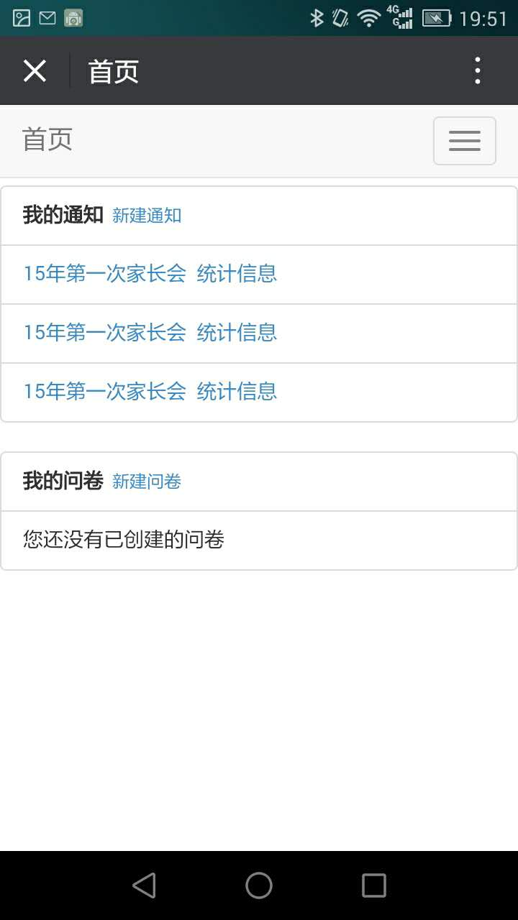
作品特色
本系统突出使用的方便性，利用微信的身份验证功能，极大简化了交互步骤（注册后老师/家长均不需要输入用户名及密码即可登录）
交互简便：发布通知后，只需要将链接分享到对应的微信群即可。而家长只要点击链接即可进入阅读界面。
界面清爽友好：通过使用bootstrap框架，本系统在手机端有着不错的外观，界面干净整洁。

Slide 4
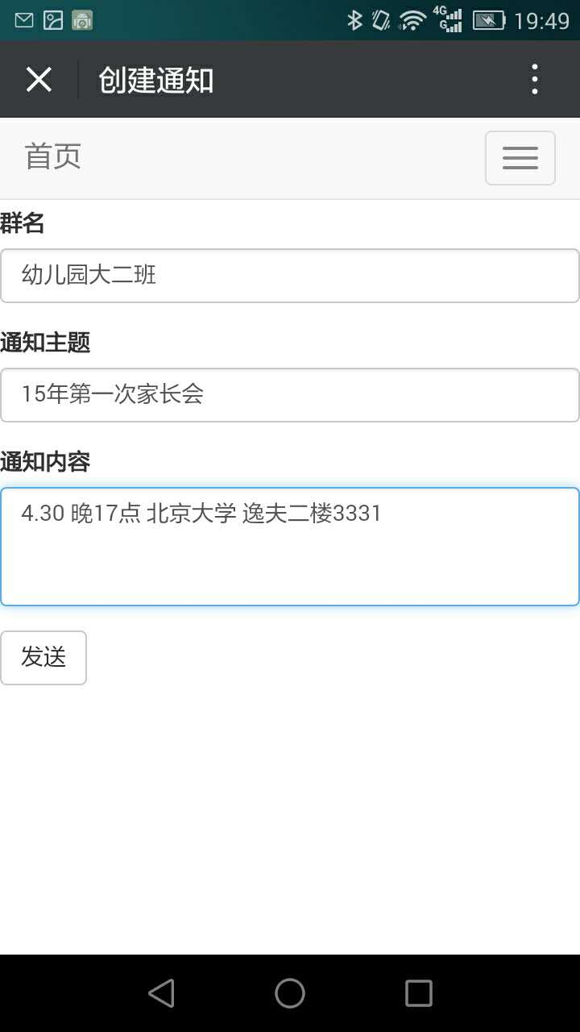
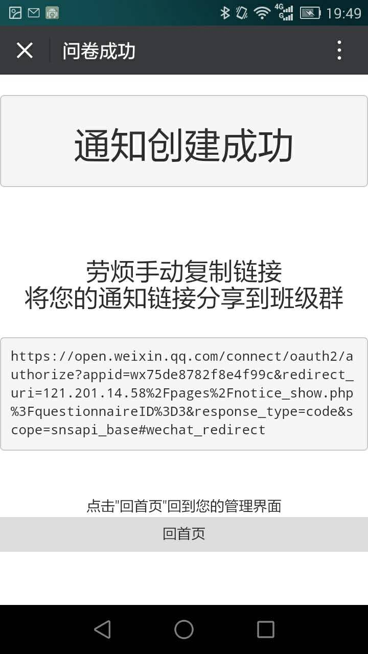
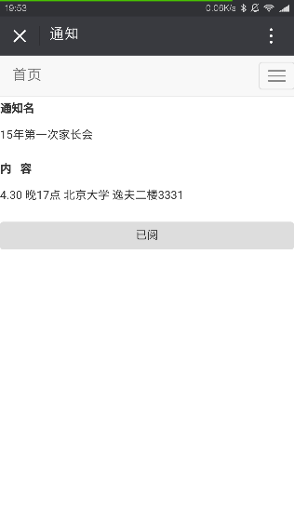
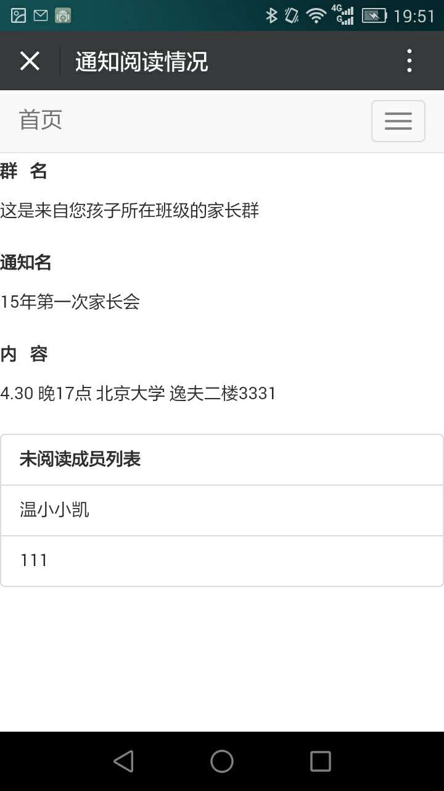
Notes:
简单讲解通知功能的使用

Slide 5
设计重点与难点
数据库设计：
充分考虑系统的可扩展性：预留groupID，用户名及密码字段
使用JSON格式传输数据，便于后续支持异步加载功能
微信接口：
通过企业号的方式获得微信Oauth 2.0接口授权
将整个认证过程封装为getOpenIDByREQUEST()函数便于重复使用
页面设计
页面美观大方，上方设有导航栏，易于用户使用
Notes:
我们在数据库预留了一些字段，比如，现阶段的设定是一个老师只能管理一个班级，但现实情况可能更为复杂，也许一个老师会管理多个班级，因此我们预留了groupID字段，今后可以实现对多个班级群的管理。又比如，虽然本系统是基于微信的，每个用户都有一个由微信号决定的OpenID作为身份的唯一标识；但我们还在数据库中为用户另外添加了一个ID，作为部分表的主键。在此产品的后续版本中，即使用户不使用微信，也可以使用我们的系统。

Slide 6
设计重点与难点
由于项目小组成员都不是信科的学生，之前也没有开发经历，没有正式接触过PHP、HTML等语言，我们花费了一定时间与精力进行学习，不可避免地，代码中也存在诸多不足。后续会进一步修正。

Slide 7
总结
“微通”解决了微信群中老师的通知统计需求，使用简单，直击用户痛点，具有良好的应用前景。在开发中，我们充分应用了所学知识，是一个实用意义和学习意义兼具的应用。

Slide 8
谢谢 Q&A

